Slide 1
LA GUYANE FRANCAISE

Slide 2
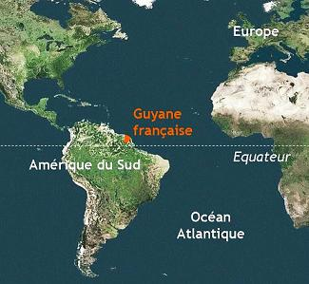
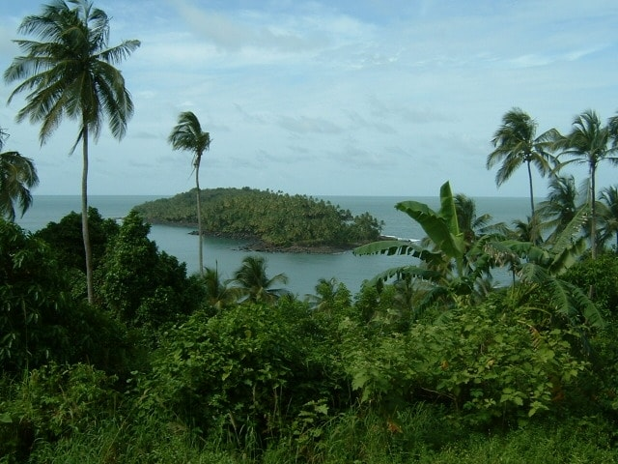

Slide 4
Le territoire guyanais fait partie des neuf régions ultrapériphériques (RUP) de l'Union européenne. C'est le seul territoire continental de l'Union européenne en Amérique du Sud. La limite de la partie du plateau continental sur laquelle la France dispose d'un droit exclusif d'exploitation y a été étendue à 350 milles marins des côtes en 2015 après l'avis favorable de l'Organisation des Nations unies, la ZEE s'étendant toujours jusqu'à 200 milles nautiques concernant les ressources aquatiques et biologiques.

Slide 6
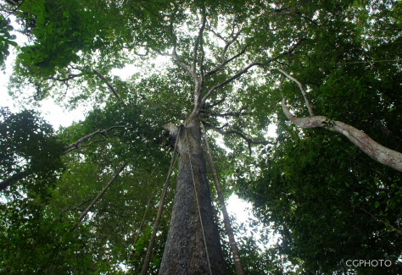
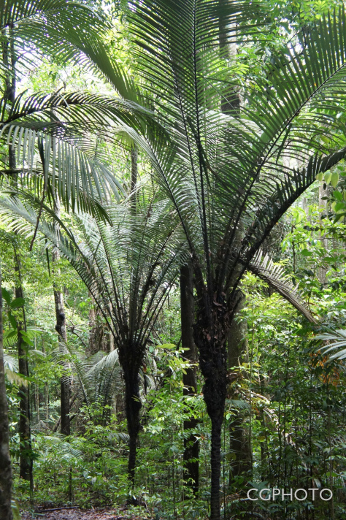
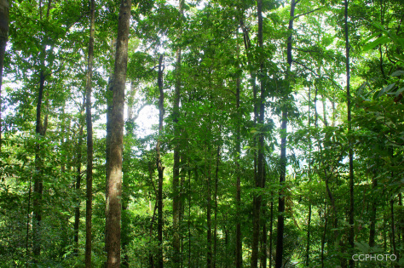

Slide 7
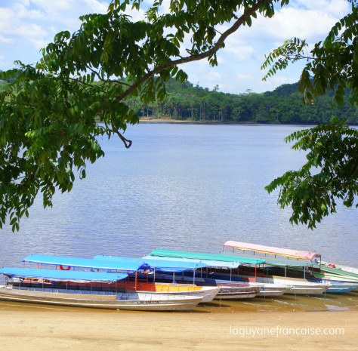
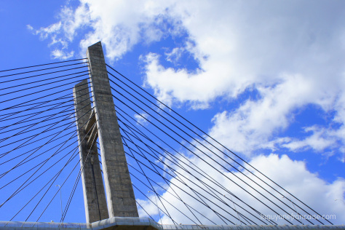
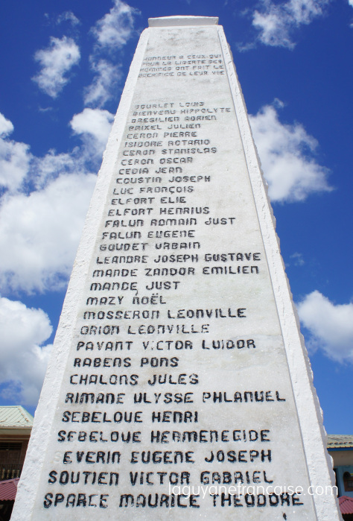
SAINT-GEORGES DE L’OYAPOCK

Slide 8
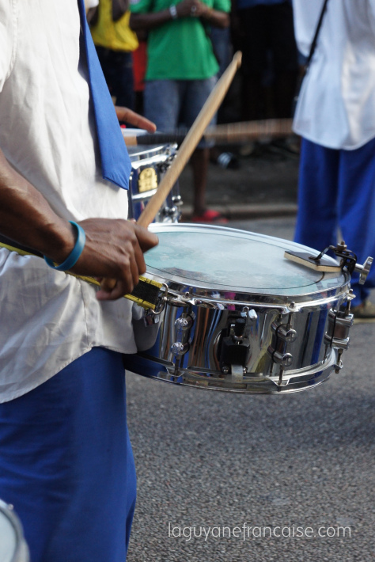
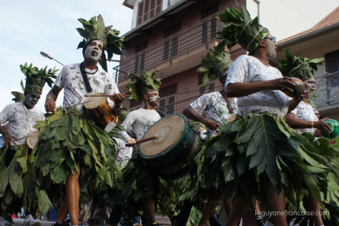
Le carnaval guyanais

Slide 9
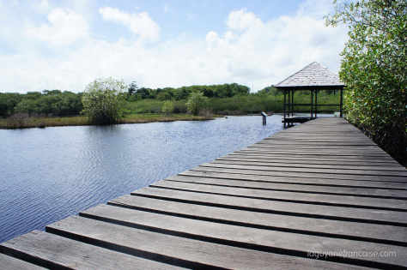
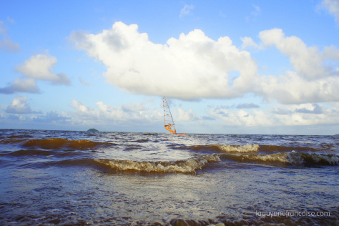
AU BORD DE L’EAU

Slide 10
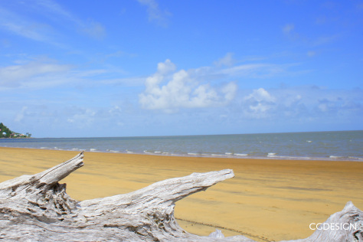
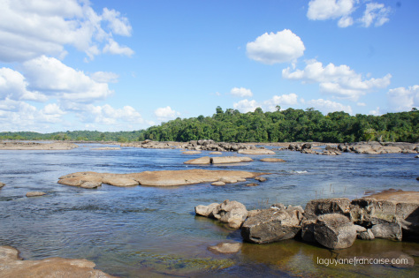

Slide 11
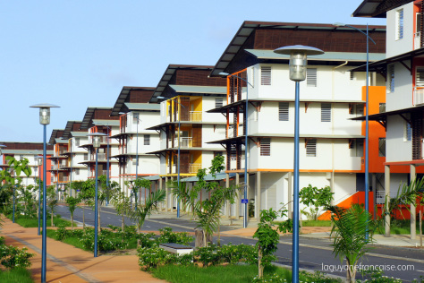
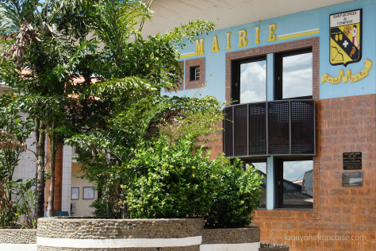
VIVRE EN GUYANE

Slide 12
